Slide 1
Доклад Об организации и реализации мероприятий по профилактике заболеваний и формированию здорового образа жизни на территории города Сургута
Информация за 2018 подготовлена
службой по охране здоровья населения Администрации города

Slide 2
Вопросы сохранения и укрепления здоровья человека были актуальны во все времена. Здоровье, бесспорно, является самой главной ценностью и человека и общества, т.к. представляет основу для дальнейшего сохранения и развития жизни. Любое общество стремится сформировать человека физически, психически и социально здоровым в соответствии с моральными, интеллектуальными и физическими идеалами.
За последнее десятилетие Правительством Российской Федерации перед всеми нами поставлены глобальные задачи – это сохранение и укрепление состояния здоровья населения, увеличение средней продолжительности жизни каждого гражданина, предупреждение случаев преждевременной смертности, обеспечение доступности и качества медицинской помощи гражданам.

Slide 3
Здоровье населения обусловлено: более чем в 50% условиями и образом жизни; в 18-22 % - состоянием окружающей среды; в 20% - генетическими факторами и лишь в 8-10% - состоянием системы здравоохранения.
Частью национального проекта «Демография» стала региональная программа по укреплению общественного здоровья. На основе центров медицинской профилактики сегодня создаются центры общественного здоровья, которые призваны сместить акцент с индивидуальной профилактики на популяционный уровень.

Slide 4
С целью обеспечения исполнения полномочий органов местного самоуправления в сфере охраны здоровья граждан, установленных:
в муниципальном образовании городской округ город Сургут создана Служба по охране здоровья населения Администрации города.
Службой реализуются полномочия органов местного самоуправления по:
−
−
Федеральным законом от 21.11.2011 № 323-ФЗ «Об основах охраны здоровья граждан в Российской Федерации»
Законом Ханты-Мансийского автономного округа – Югры от 24.09.2015 № 73-оз «Об осуществлении органами местного самоуправления муниципальных образований Ханты-Мансийского автономного округа – Югры отдельных полномочий в сфере охраны здоровья граждан»
профилактике заболеваний и формированию здорового образа жизни
информированию населения о возможности распространения на территории муниципального образования социально-значимых заболеваний, и заболеваний, представляющих опасность для окружающих

Slide 5
Постановлением Администрации города Сургута от 15.03.2016
№ 1831 утвержден комплексный межведомственный план мероприятий, направленный на профилактику заболеваний и формирование здорового образа жизни среди населения города Сургута, на 2016 – 2020 годы .В структуре комплексного плана предусмотрено
6 разделов
Обеспечение общих мероприятий, направленных на профилактику заболеваний и формирование здорового образа жизни среди населения города
информирование населения о причинах возникновения заболеваний и об условиях, способствующих их распространению, о медицинских организациях, осуществляющих профилактику заболеваний и оказывающих медицинскую помощь
формирование у населения мотивации для занятий физической культурой и спортом и создание необходимых для этого условий
формирование у населения современного уровня знаний о рациональном и полноценном питании и здоровом образе жизни
формирование у населения мотивации к отказу от злоупотребления алкогольной продукцией и табаком, от немедицинского потребления наркотических средств и психотропных веществ, мотивации к своевременному обращению за медицинской помощью
предотвращение возможного распространения заболеваний, в том числе социально значимых, представляющих опасность для окружающих, и инфекционных заболеваний, не являющихся социально значимыми, а также минимизацию последствий их распространения

Slide 6
Мероприятия по профилактике и формированию здорового образа жизни реализуются по ведомствам
Спорт
Здравоохранение
Молодежная политика
Образование
ТО У Роспотребнадзора по ХМАО-Югре в г. Сургуте и Сургутском районе
Структурные подразделения Администрации города

Slide 7
Здоровый образ жизни включает в себя основные элементы: плодотворный труд, рациональный режим труда и отдыха, оптимальный двигательный режим, закаливание, рациональное питание, искоренение вредных привычек и т.п.

Slide 8
Общие мероприятия комплексного плана
утвержден Комплексный межведомственный план мероприятий;
проведены социологические опросы, анкетирование граждан по вопросам сохранения и укрепления здоровья, профилактики заболеваний и формирования ЗОЖ;
- вопросы профилактики заболеваний и формирования ЗОЖ среди населения города рассматривались на Координационном совете по регулированию отдельных вопросов в сфере охраны здоровья граждан.

Slide 9
Мероприятия, направленные на формирование у населения мотивации для занятий физической культурой и спортом, и создание необходимых для этого условий
Мероприятия, проводимые специалистами медицинских организаций, учреждений дополнительного образования, специалистами высших учебных заведений:
Лекции, беседы с охватом 36 500 человек,
показ кино-видео демонстраций 23 000 прокатов
«Мы за спорт»
- турслеты

Slide 10
Структурными подразделениями Администрации города, учреждениями дополнительного образования, учреждениями высшего профессионального образования проведены:
Спортивно-массовые мероприятия с участием более
4 000 спортсменов;
Городские молодежные проекты с охватом 725 человек:
 «Городской Фитнес Уикенд»;
велопробег «Ко Дню Победы»;
велопробег «Ко дню отказа от транспорта»

Slide 11
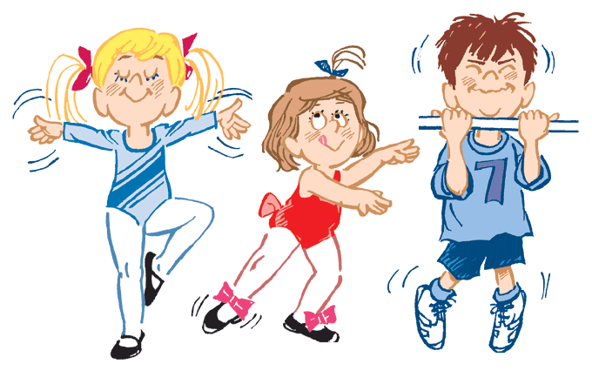
Сургутским государственным педагогическим университетом на экспериментальных площадках образовательных организаций:
 внедрена научно-техническая и опытно-конструкторская разработка «Технология коррекции кондиционного профиля развития физических качеств граждан с учетом государственных требований, предъявляемых к уровню физической подготовленности населения в рамках комплекса ГТО»;
Программа «Автоматизированного сопровождения Всероссийского физкультурно-спортивного комплекса «Готов к труду и обороне (АС ФСК ГТО)» для обеспечения оценки и анализа физической подготовленности школьников в рамках ВФСК ГТО внедрена в 40 общеобразовательных учреждениях г. Сургута.

Slide 12
На уровне начального, среднего и общего образования внедряется Всероссийский физкультурно-спортивный комплекс
«Готов к труду и обороне».
Количество учащихся муниципальных бюджетных общеобразовательных организаций, сдавших нормативы ВФСК ГТО в 2017/2018 учебном году- 9 358 чел.
Присвоено 1 737 знаков отличия, в том числе:
золотой – 350 человек;
серебряный – 972 человек;
бронзовый – 415 человек.
На 31.12.2018 общее количество участников по видам пройденных испытаний составило 89 433 человек.

Slide 13
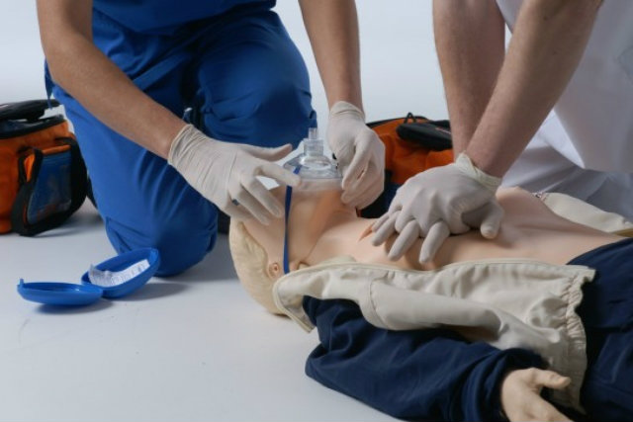
Мероприятия, проводимые для специалистов:
БУ «Клинический врачебно-физкультурный диспансер, ф-л в г. Сургуте» провел 11 семинаров, обучено 376 специалистов:
- медицинских работников отделений реабилитации, медицинских работников и тренеров спортивных объектов города, руководителей центров образовательных программ здоровьесбережения муниципальных образовательных организаций.
В СурГПУ реализуется программа повышения квалификации для работников образования по физической культуре, тренеров.
Повысили квалификацию и приняли участие в семинарах 679 педагогических работников и специалистов.

Slide 14
Мероприятия, направленные на формирование у населения современного уровня знаний о рациональном и полноценном питании и ЗОЖ
Специалистами медицинских организаций проведено:
Более 30 000 лекций и бесед с охватом более 150 000 человек;
Размещено 350 средств наглядной агитации:
уголки здоровья,
настенные санитарные бюллетени, стенды,
информационные столики,
наружная реклама
Распространено более 25 000 экземпляров печатной продукции о рациональном и полноценном питании:
памятки,
буклеты,
листовки,
лифлеты
В холлах медицинских учреждений организована демонстрация более 20 000 прокатов кино-видео материалов, трансляция радиобесед.

Slide 15
В Акциях, Месячниках, Круглых столах, Викторинах, днях открытых дверей :
«Всемирный день здоровья»,
«Всемирный день здорового пищеварения»,
«Всемирная неделя поощрения и поддержки грудного вскармливания»,
«Питайся правильно»,
«Профилактика ожирения»,
приняли участие более 12 000 человек.
К проведению мероприятий, установленных ВОЗ, привлекались 25 волонтеров.
В период с 01 октября по 26 октября 2018 года проведён конкурс волонтерских программ, проектов, мультимедийных материалов, направленных на формирование культуры здорового образа жизни, среди обучающихся, педагогических работников муниципальных бюджетных общеобразовательных организаций.
На конкурс волонтёрских программ, проектов и мультимедийных материалов, направленных на формирование культуры здорового образа жизни, в 2018/19 учебном году было направлено 9 конкурсных работ.

Slide 16
Для обучающихся образовательных организаций реализуются:
программа «Ослепительная улыбка»;
«Разговор о правильном питании»;
программы по здоровьесбережению.
Количество обучающихся и воспитанников муниципальных образовательных организаций города Сургута, которые прошли обучение по программам составило 79 363 человек.
В рамках летнего оздоровления детей проведены мероприятия по формированию принципов ЗОЖ (лекции, беседы, Акции, викторины), с охватом 5 475 детей;
В течение 2018/19 учебного года в общеобразовательных организациях запланировано проведение мероприятий, направленных на информирование обучающихся об основных аспектах рационального, сбалансированного питания: - классные часы;
анкетирование школьников по вопросам организации сбалансированного питания;
производственные совещания педагогических работников;
заседания методических объединений классных руководителей с включением вопросов формирования у обучающихся установок на осознанное отношение к выбору индивидуального рациона;
родительские собрания с приглашением специалистов СГМУП «КШП», социальных педагогов по здоровьесбережению.

Slide 17
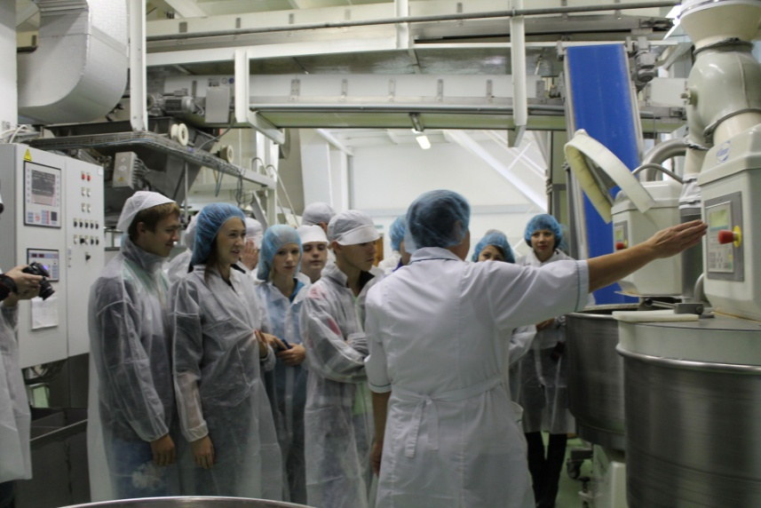
Мероприятия для родителей:
✓ проведена экскурсия для родителей на фабрику-кухню СГМУП «Комбинат школьного питания» с рассказом о процессе приготовления блюд и системе контроля качества школьного питания, приняли участие более 37 родителей;
✓ специалистами медицинских организаций на общешкольных родительских собраниях в муниципальных образовательных организациях освещены вопросы по формированию здорового образа жизни, рациональному питанию учащихся и воспитанников: «Правильное питание – признак хорошего самочувствия», «Как организовать питание школьника», «Типы ожирения и их осложнения», «Режим питания школьника».

Slide 18
Мероприятия, направленные на формирование у населения мотивации к отказу от злоупотребления алкогольной продукцией и табаком, от немедицинского потребления наркотических средств и психотропных веществ, мотивации к своевременному обращению за медицинской помощью.
Трансляция
социальной видео рекламы:
в общественном транспорте «Профилактика алкоголизма»;
перед сеансами в кинозале «Галерея кино»:
«Отказ от вредных привычек»,
«Пивной алкоголизм»,
«Профилактика употребления пива»;
радиопередач на радиостанциях: «Радио 7», «Северавторадио», «Радио Сургута», «Радио Югра», «Русское радио», «Радио Европа + Югра».

Slide 19
Специалистами медицинских организаций:
прочитано лекций, с общим охватом более 80 000 человек;
проконсультировано в кабинетах отказа от курения
3 158 человек, индивидуально – 1 047человек, в групповых занятиях обучено 1182 чел.
В 2018/19 учебном году в социально-психологическом тестировании приняли участие 100 % обучающихся в возрасте 12-18 лет. Из общего количества 21001 полученных результатов 1 (0,0048%) человек может быть отнесён к группе риска по употреблению наркотических средств и психотропных веществ.
БУ «Сургутская клиническая психоневрологическая больница» распространено среди студентов и их родителей в АУ «Сургутский политехнический колледж» литература профилактической направленности в количестве 1050 экземпляров.

Slide 20
Специалистами БУ «Центр медицинской профилактики филиал в г. Сургуте» проведено социологическое исследование среди подростков 12-17 лет, обучающихся в общеобразовательных организациях города. В соцопросе приняли участие 1587 учащихся.
Результаты соцопроса
Ближайшее окружение школьников, их друзья:
осуждают употребление ПАВ (29,1%),
безразлично к этому относятся (31,1%).
считают употребление ПАВ нормальным и вполне допустимым 4,5%.

Slide 21
Мероприятия для детей, подростков и молодежи:
Отделом молодежной политики Администрации города, МБУ «Вариант»:
✓ реализуется обучающая программа для молодежи «Основы профилактики злоупотребления ПАВ» в рамках Цикла мероприятий «Вся правда о наркотиках». Проведено 2 мероприятия, охват 40 человек;
✓ проведены городские профилактические акции, в которых приняло участие 1825 человек:
- Конкурс социальных акций «Будь здоров!» охват – 1600 чел.;
- Молодежный форум «Революция тела», охват – 99 чел.;
- VI слет активистов в сфере первичной профилактики, охват – 56 человек,
- Интеллектуальная игра «РАЗУМ иТЕЛО», охват – 70 человек.
Сургутским государственным педагогическим университетом реализуются в образовательных организациях города программы: «Проектный подход в профилактике употребления наркотиков и других психоактивных веществ среди подростков»; «Роль учителя ОБЖ в профилактике вредных привычек»;
В мероприятиях межведомственного плана профилактических мероприятий с учащимися муниципальных бюджетных общеобразовательных организаций приняли участие свыше 48000 учащихся.

Slide 22
Муниципальной комиссией по делам несовершеннолетних, защите их прав при Администрации города растиражированы и распространены среди родителей информационные материалы, в том числе памятки для подростков и для родителей по вопросам профилактики подростковой преступности, обеспечения безопасности несовершеннолетних; ответственности несовершеннолетних, предупреждения фактов употребления наркотических средств, ПАВ, алкогольных напитков.
В целях осуществления контроля за организацией досуга, занятости и оказанием содействия в трудоустройстве и обучении подросткам, состоящим на учете в органах системы профилактики, Территориальной комиссией приняты меры, обеспечивающие 100% вовлечение несовершеннолетних, находящихся в социально опасном положении иной трудной жизненной ситуации в организованные формы досуга и занятости. В летний период ежегодно проводится межведомственная профилактическая операция «Подросток» (организованным отдыхом в 2018 году охвачено 100% состоящих на учете несовершеннолетних).

Slide 23
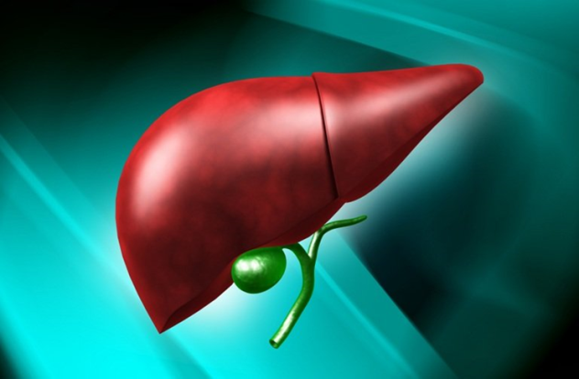
Мероприятия, направленные на предотвращение возможного распространения заболеваний, в том числе социально значимых, представляющих опасность для окружающих, и инфекционных заболеваний, не являющихся социально значимыми, а также минимизацию последствий их распространения
Профилактика вирусных гепатитов В и С:
Вакцинация населения против гепатита В, привито:
- детей – 6 685 человек;
- взрослых – 5 837 человек.
Раннее выявление заболеваний:
- всего обследовано 69 513 человек.
Во всех лечебных учреждениях:
- проводятся групповые и индивидуальные лекции, беседы;
- демонстрация видеороликов профилактической направленности в холлах учреждений.

Slide 24
Профилактика туберкулеза
Основным профилактическим мероприятием является ранняя диагностика заболевания.
✓ У детей до 14 лет проводится туберкулин диагностика, Диаскинтест.
В 2018 году прошли обследование 80 965 человек, охват 97,9 % от подлежащих.
✓ Старше 14 лет проводится флюорография, охват составил 233 648 человек - 94,5 % от подлежащих.

Slide 25
Профилактика ВИЧ-инфекции
✓ Ранняя диагностика ВИЧ-инфекции, охвачено 78 100 человек:
- бесплатное добровольное тестирование населения на антитела к ВИЧ;
- дотестовое консультирование и обследование лиц с подозрением на ВИЧ-инфекцию (13 039 человек);
- экспресс-диагностика, в том числе доноров.
✓ Работа горячей линии, проконсультировано 932 человека.
Проведение ежегодных акций:
- «Всемирный день борьбы со СПИДом»;
- «День семьи любви и верности»;
- «Подари мне жизнь»;
- «Мы за жизнь»;
- «Молчание – золото?»;
- Информационная акция в ЛПУ «Общие сведения о ВИЧ-инфекции и способах ее профилактики»;
«Мне 18! Я здоров!».
В 2018 году в акциях приняло участие 29 177 человек.
✓ Проведение лекций, бесед (охват 23 300 человек), распространение брошюр среди населения – 43 000 экз., демонстрация кино-видеоматериалов.

Slide 26
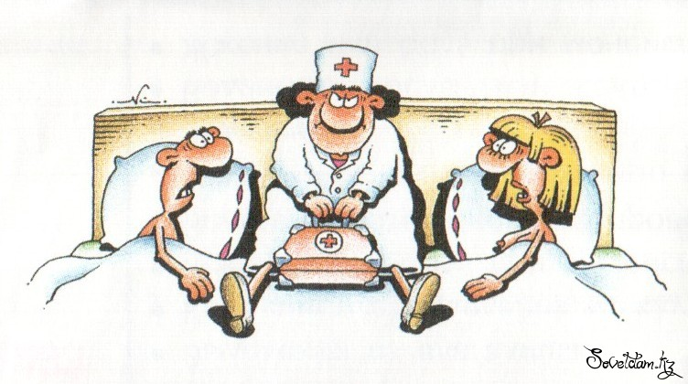
Профилактика инфекций, передающихся преимущественно половым путем
Диагностику, направленную на раннее выявление заболеваний, прошли 140 000 человек;
медицинскими работниками проведены лекции, беседы - охват 6 300 человек.
В рамках школ здоровья рассмотрены вопросы по повышению уровня знаний по сохранению и укреплению репродуктивного здоровья (в том числе по профилактике ИППП) – 155 занятий, более 1800 участников;
распространено информационных материалов по профилактике ЗППП более 7 000 экземпляров (настенные и настольные санбюллетени, плакаты; лифлеты; памятки; буклеты; листовки; брошюры);
кино-видео демонстрации, и трансляция радиобесед для посетителей в холлах медицинских организаций

Slide 27
Профилактика сердечно-сосудистых заболеваний
✓Выявление факторов риска развития сердечно-сосудистых заболеваний:
выявление повышенного уровня холестерина, сахара в крови – обследовано более 42 500 человек.
Скриннинговыми методами инструментальной диагностики охвачено 195 000 человек.
Обучение в школах здоровья прошли 6 535 человек:
✓ «Школа коронарного больного»,
✓«Школа больного артериальной гипертонией»,
✓«Школа ожирения»,
✓«Школа атеротромбоза»,
✓«Школа по аритмологии»,
✓школа для родственников пациентов «Диалог с врачом».

Slide 28
Окружной кардиологический диспансер «Центр диагностики и сердечно-сосудистой хирургии» организовал широкомасштабную профилактическую акцию в рамках проекта «Красное платье», взяв за основу девиз «Позаботься о своих близких».
Символом акции является красное платье, которое отражает не только женственность и чувство стиля, но и прежде всего, тревогу, связанную со стремительным ростом числа сердечно – сосудистых заболеваний во всём мире.
В центре внимания – представительницы прекрасного пола, которые традиционно являются ответственными за здоровье семьи. С помощью акции организаторы стремились изменить отношение женщин к вопросам профилактики болезней сердца. Для нашей страны — это особенно актуально, поскольку сердечно – сосудистые заболевания - основная причина смертности населения России.

Slide 29
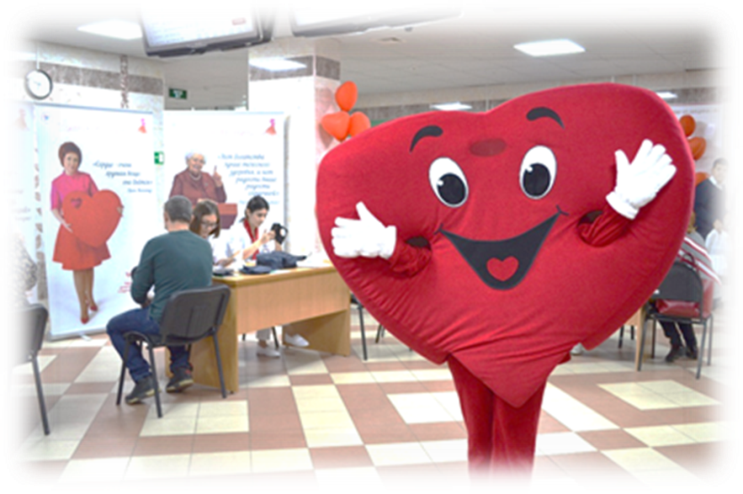
Бюджетным учреждением Ханты-Мансийского автономного округа – Югры «Окружной кардиологический диспансер «Центр диагностики и сердечно-сосудистой хирургии» для обучающихся образовательных организаций города Сургута и Сургутского района реализуются образовательные проекты:
ПреКрасное поколение
Клуб профориентации для школьников «Музей сердца».
Клуб для школьников «Я могу спасти жизнь»

Slide 30
Профилактика онкологических заболеваний
✓С целью раннего выявления онкологических заболеваний обследовано 42 000 человек;
✓Проведено лекций и бесед 7 155 с охватом 22 679 человек;
✓Кино- видео демонстрации 6 500 прокатов.
✓Акции, декадники, приуроченные к дням, установленным ВОЗ «Всемирный день борьбы против рака» - 14 750 человек.

Slide 31
Профилактика сахарного диабета
✓175 000 человек прошли лабораторные исследования на сахар крови;
✓в «Школе профилактики сахарного диабета» прошли обучение 2 616 человек.
✓в Акциях и месячниках по профилактике сахарного диабета приняли участие 10 000 человек:
-«Семья и диабет»;
-«Измерь свой сахар»;
✓Информационные материалы, полиграфическая продукция – распространено 11 000 экземпляров,
✓Плакаты, бюллетени, информационные столики – 305 материалов.

Slide 32
Профилактика психических расстройств и расстройств поведения
✓ Консультативная психологическая помощь специалистами отделений медико-социальной помощи поликлиник оказана 5 457 человек;
✓ В ходе консультативных приемов в подразделениях БУ «Сургутская клиническая психоневрологическая больница» специалистами выявлено:
- 401 человек с психиатрическими расстройствами;
- 174 человека с наркологическими расстройствами.

Slide 33
Мероприятия, направленные на информирование населения о причинах возникновения заболеваний и об условиях, способствующих их распространению, о медицинских организациях, осуществляющих профилактику заболеваний и оказывающих медицинскую помощь.
В средствах массовой информации и/или на официальном портале Администрации города Сургута размещено 2 349 информационных материалов (в том числе повторов) о реализованных мероприятиях по профилактике здорового образа жизни, о социально-значимых заболеваниях и заболеваниях, представляющих опасность для окружающих, из них:
по формированию здорового образа жизни – 1177 материалов;
- о социально-значимых заболеваниях, и заболеваниях, представляющих опасность для окружающих - 1172 материала.

Slide 34
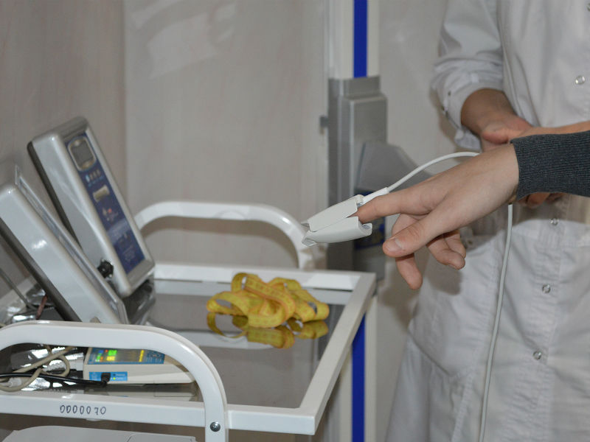
Обследование населения в Центрах здоровья:
-взрослое население - 11 446 человек;
-детское население - 1 787 человек.
В рамках диспансеризации отдельных групп населения обследовано: 55 943 человека взрослого населения; 72 461 чел. - детского населения.

Slide 35
Будьте здоровы!

